Slide 1
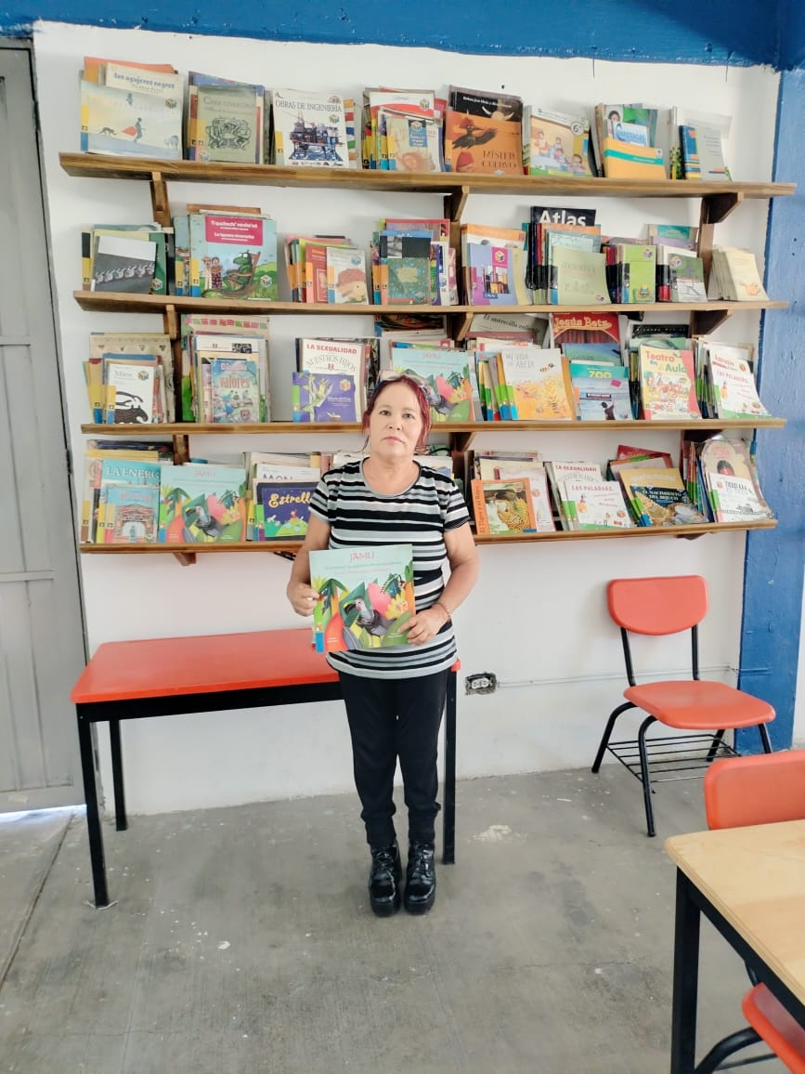
TALLER DE LECTURA Y ESCRITURA
Escuela primaria itzcoatl
MAESTRA: EVA GARCÍA ESPINOZA

Slide 2
PROYECTO ESCOLAR DE SANA CONVIVENCIA (DEL 30 DE NOV-AL 9 DE DIC)

Slide 3
HAGAMOS UN PROYECTO DE BIBLIOTECA

Slide 4
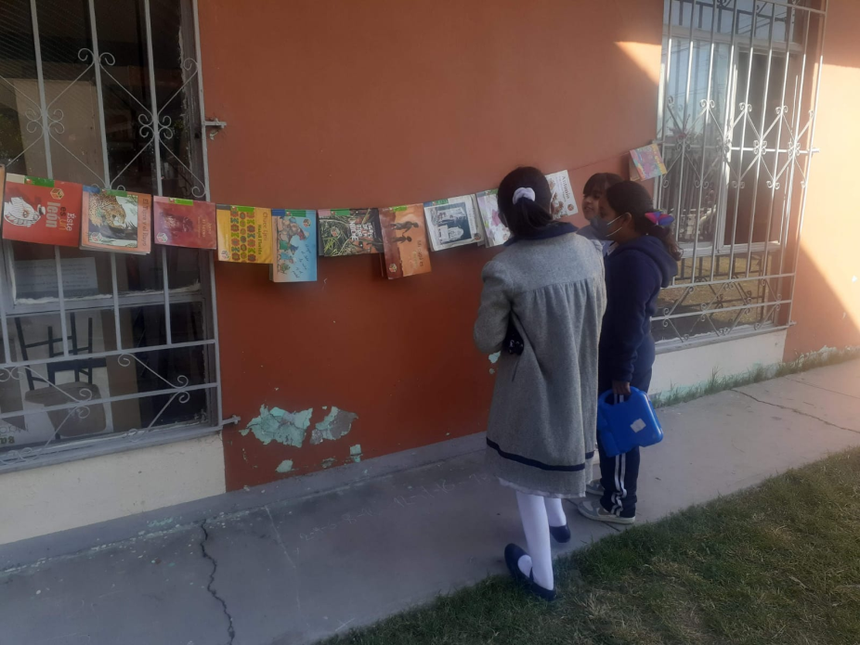
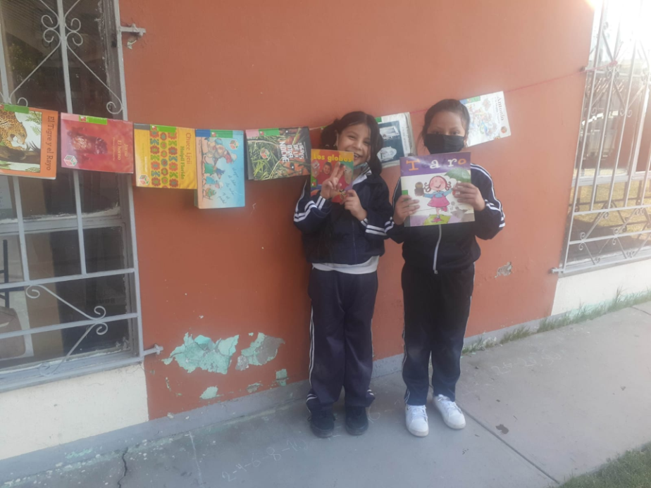
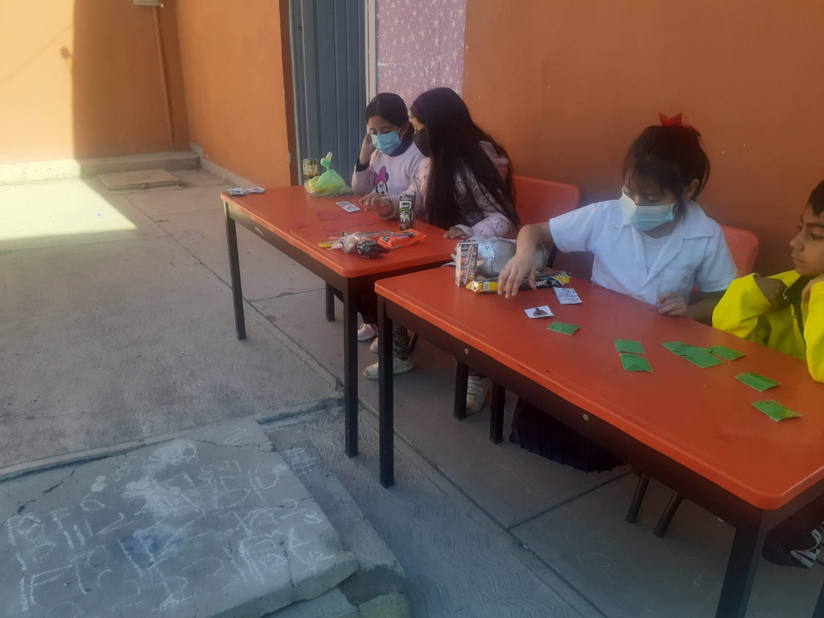
CONVIVENCIA EN EL RECREO
TENDEDERO DE LIBROS

Slide 5
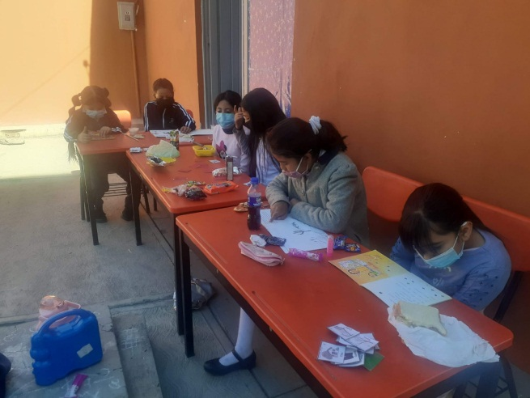
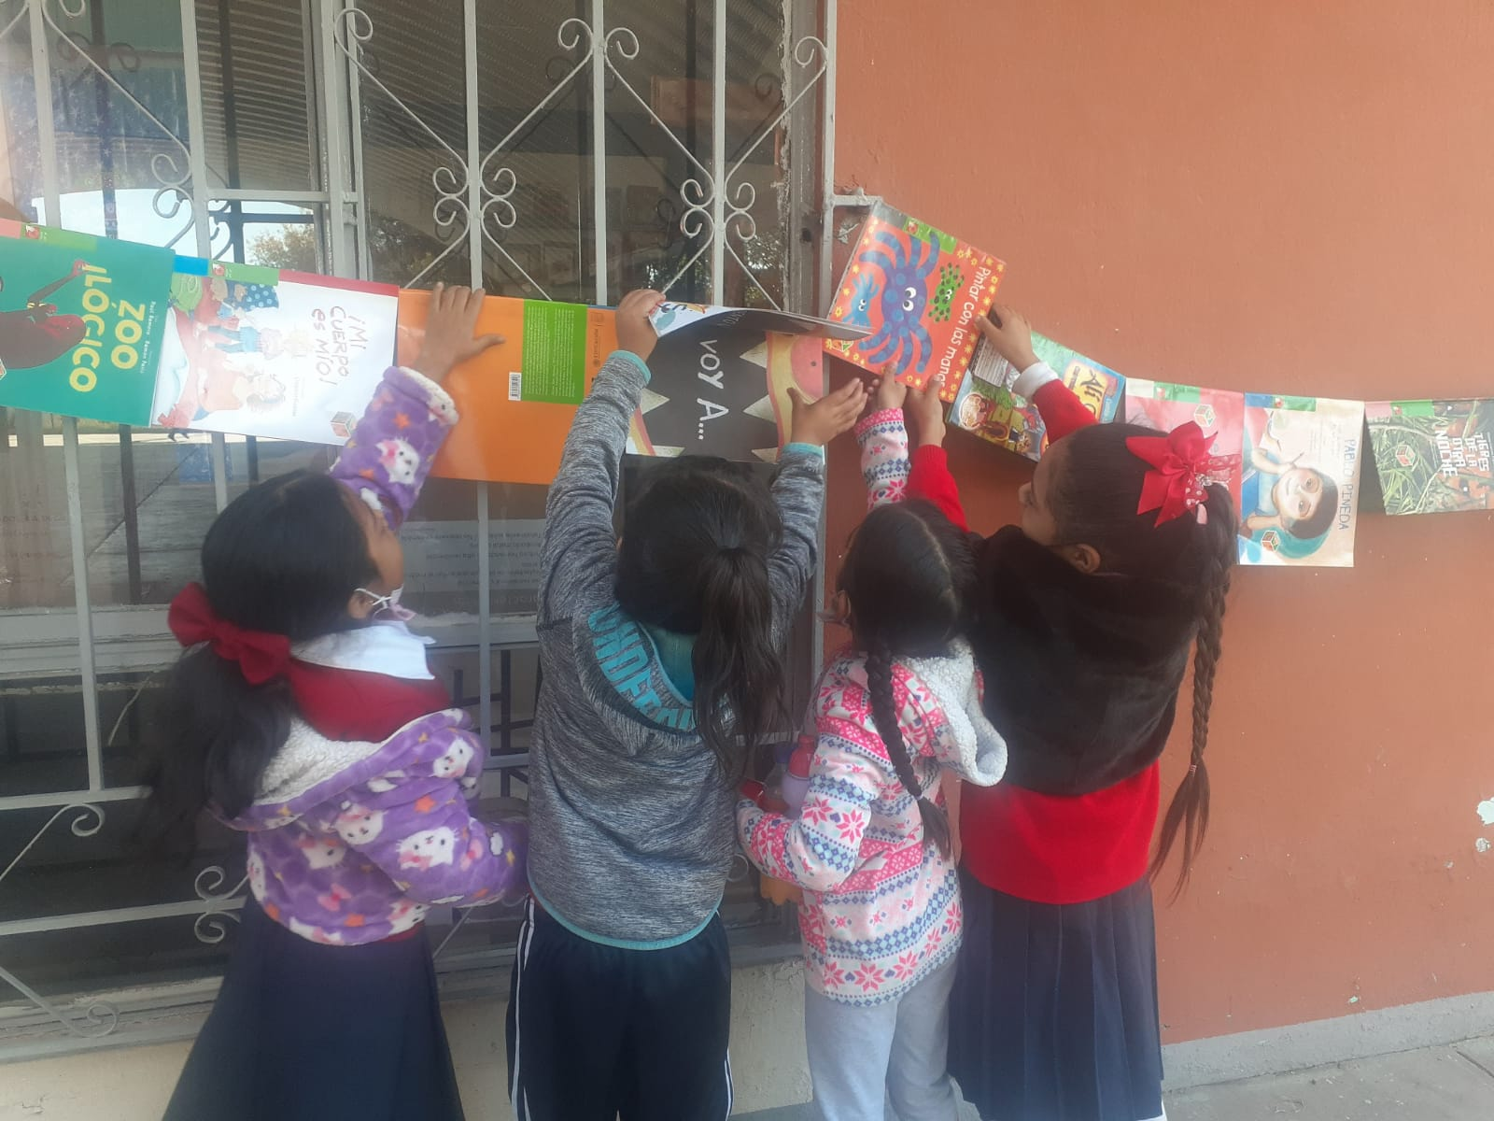
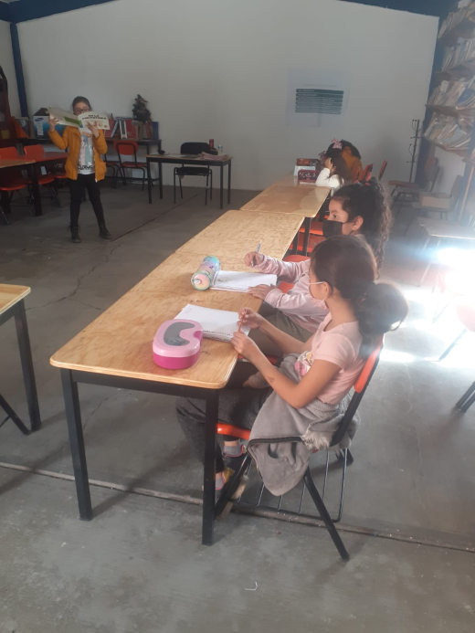

Slide 6
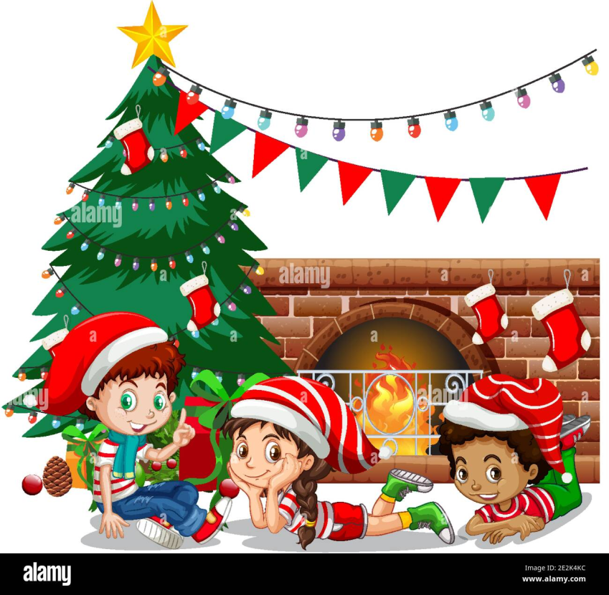
CONCURSO DE CUENTOS NAVIDEÑOS

Slide 7
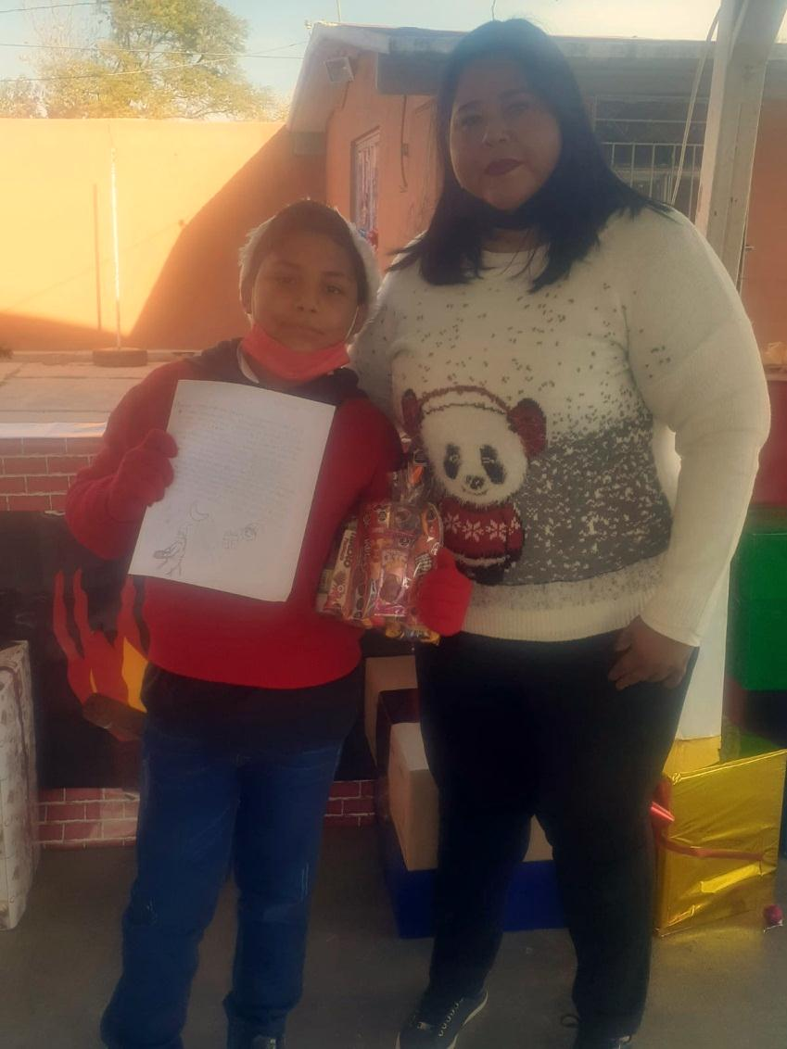
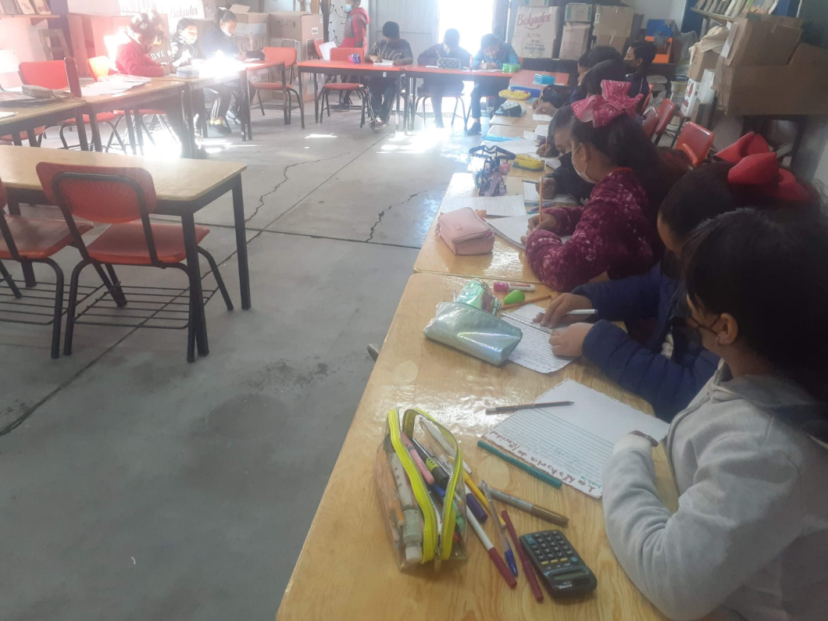
1 ° LUGAR DEL
CONCURSO DE CUENTOS NAVIDEÑOS

Slide 8
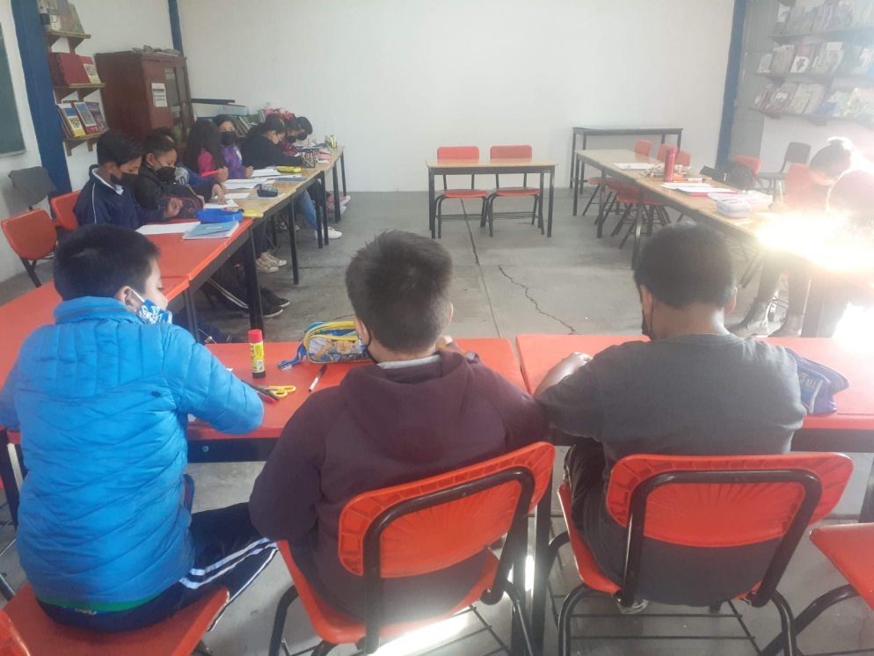
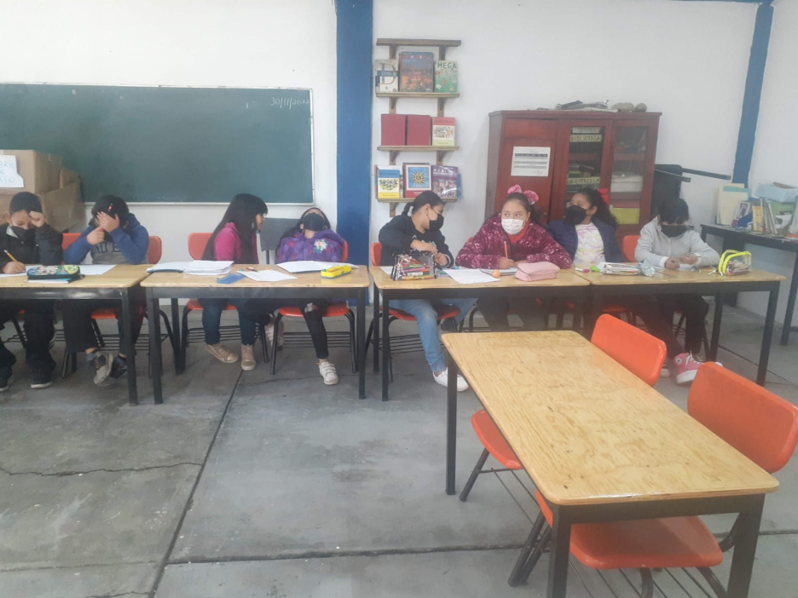
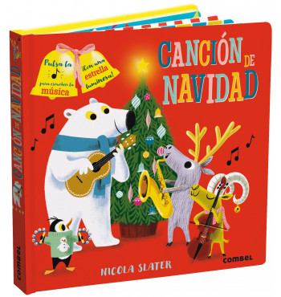
ELABORACIÓN DE CUENTOS NAVIDEÑOS

Slide 9
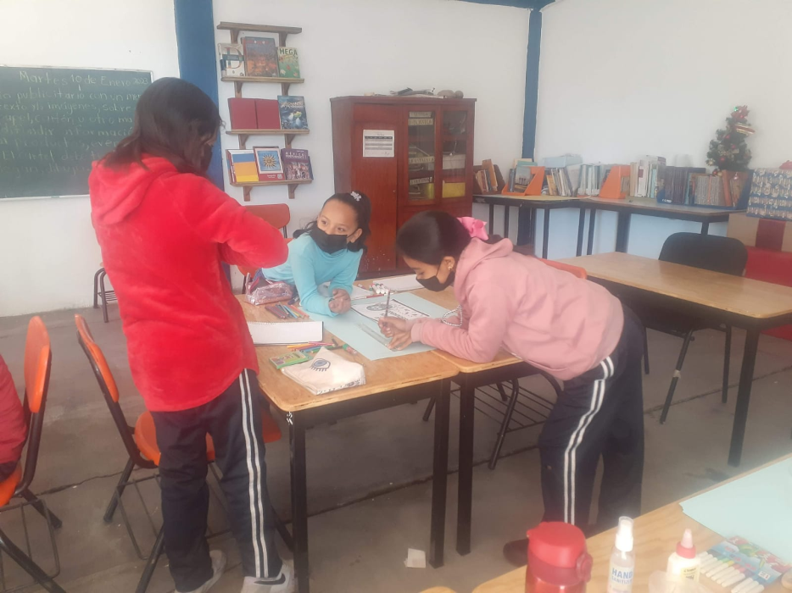
ACTIVIDADES DEL PLAN ANALÍTICO Y SINTÉTICO
ELABORACIÓN DE CARTELES
TEMA: CUIDADO DEL MEDIO AMBIENTE

Slide 10
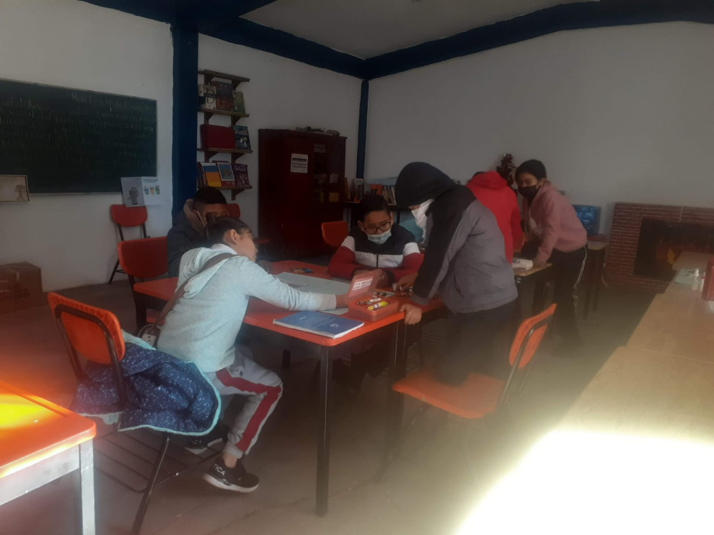
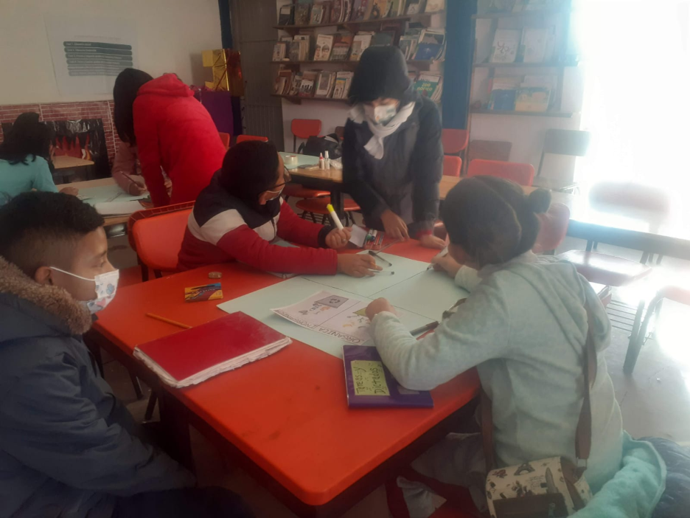
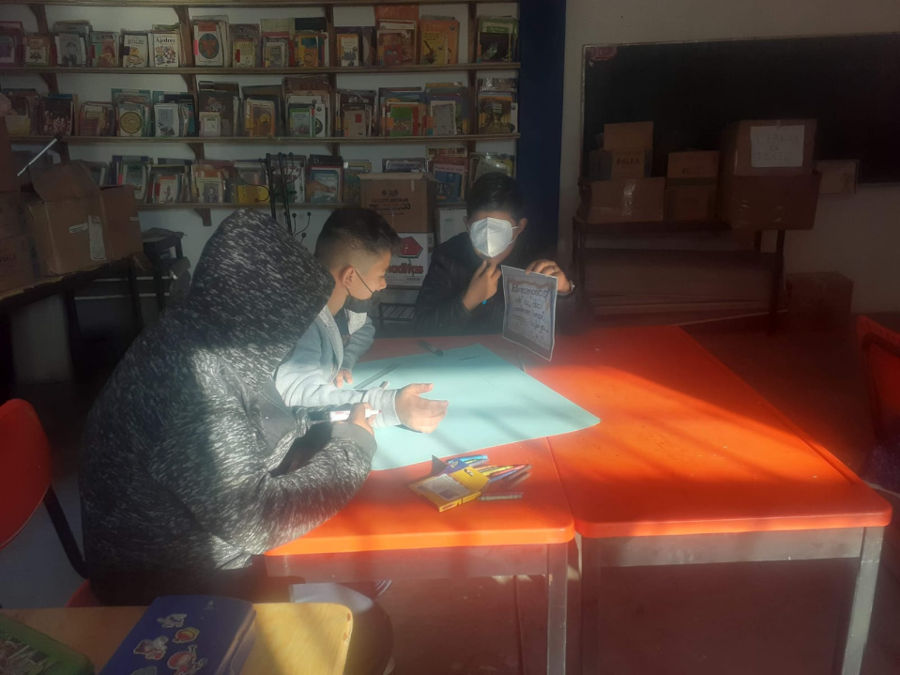

Slide 11
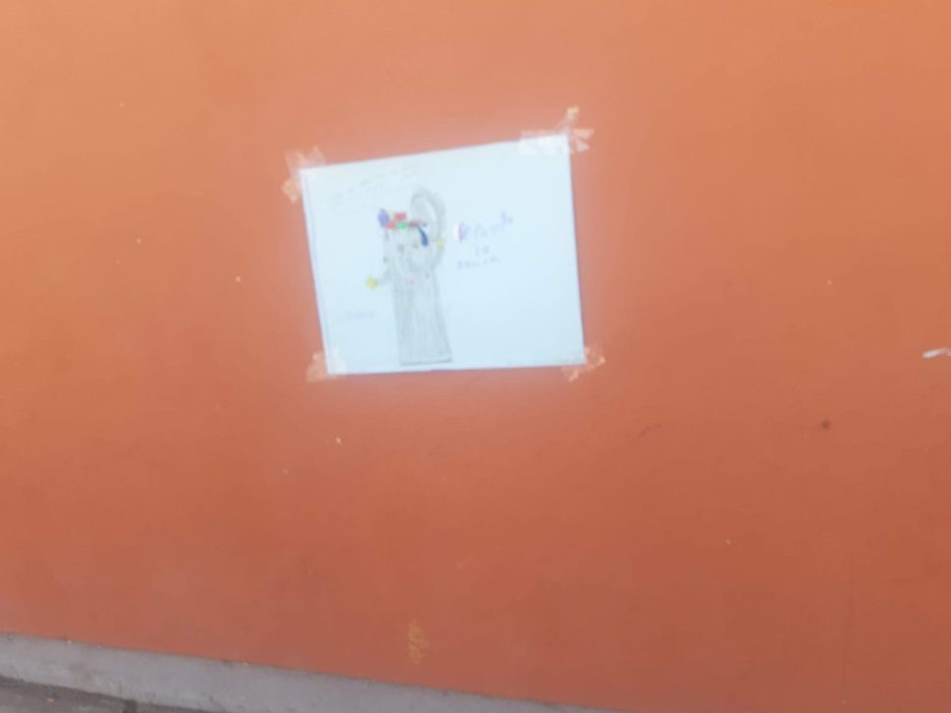
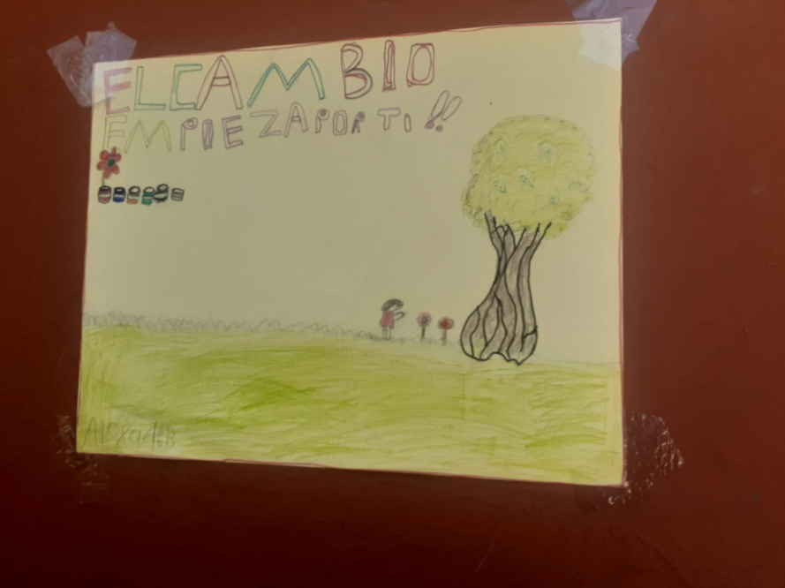
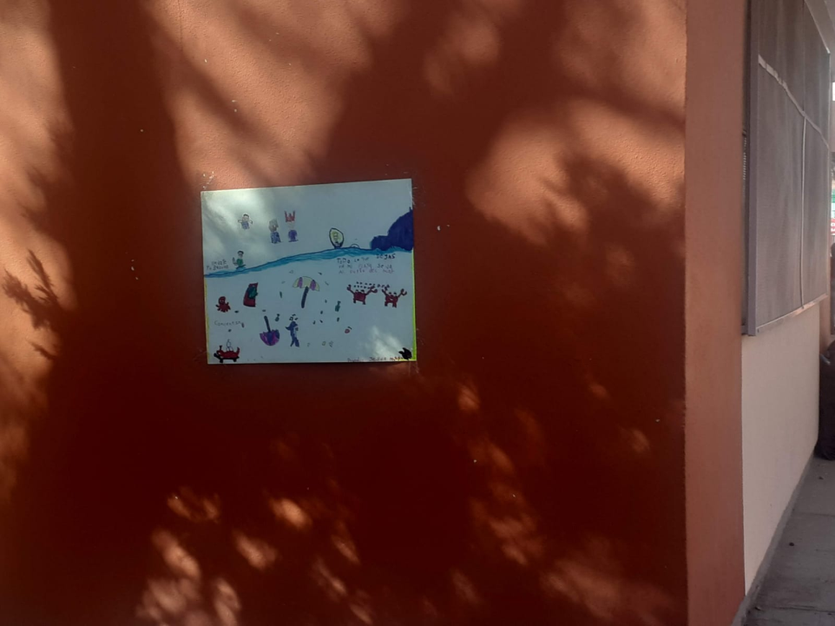
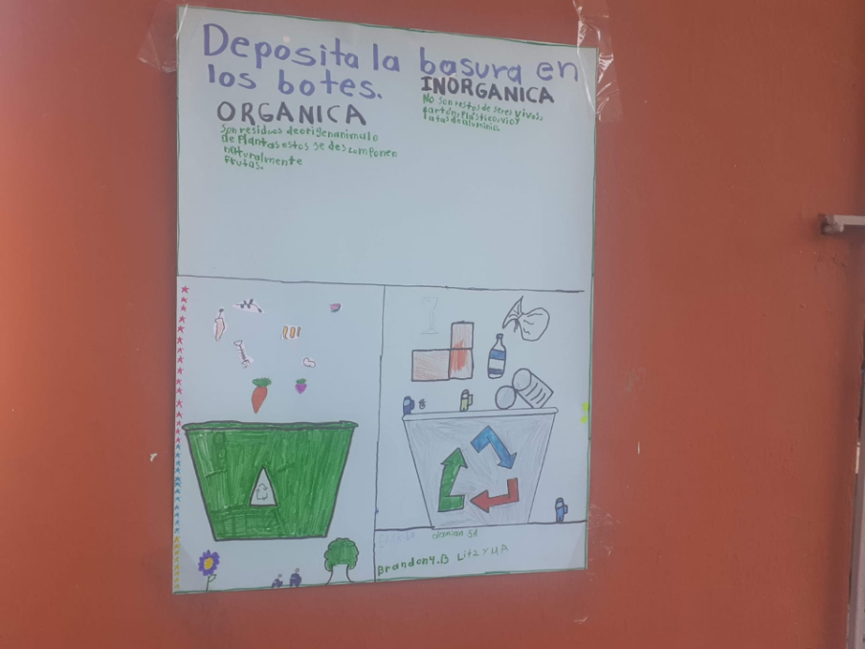

Slide 12
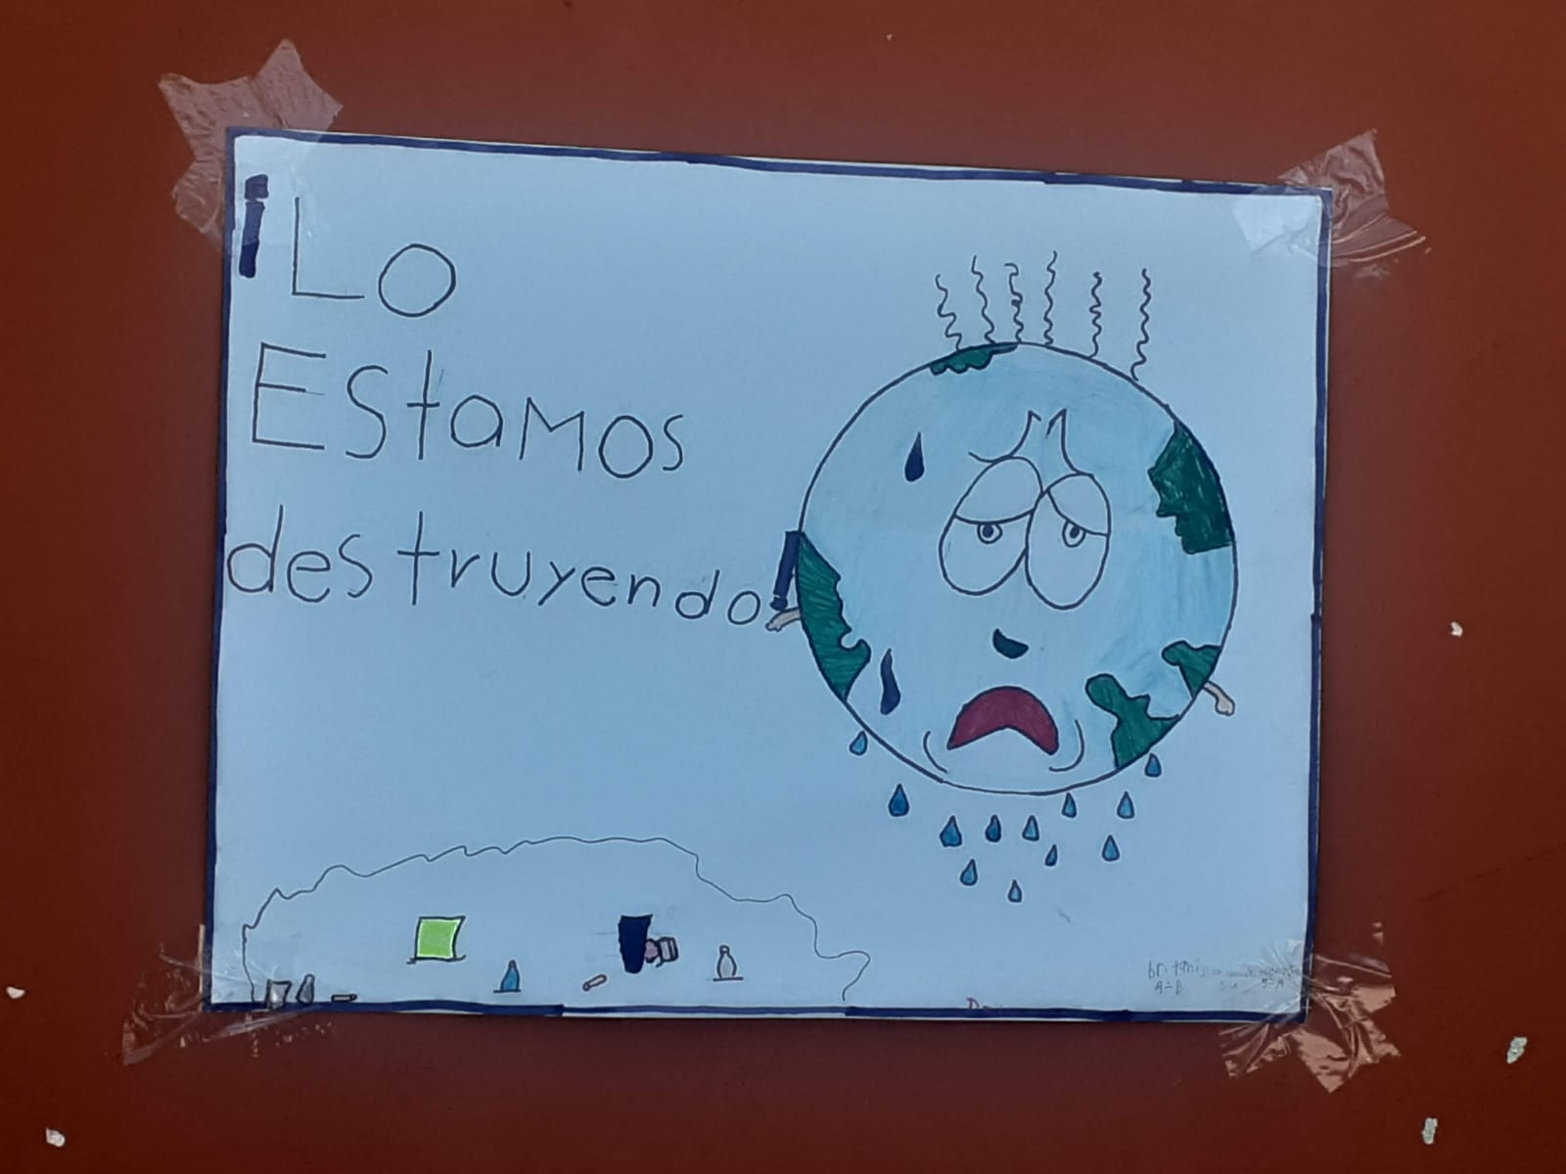

Slide 13
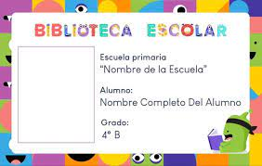
ELABORACIÓN DE CREDENCIALES PARA PRESTAMOS DE LIBROS DE LA BIBLIOTECA ESCOLAR

Slide 14
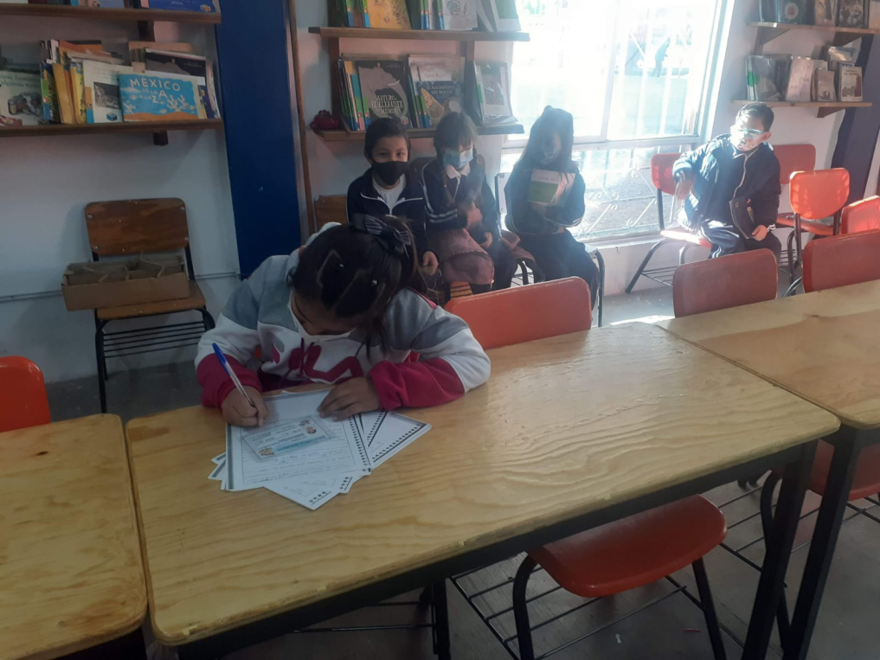
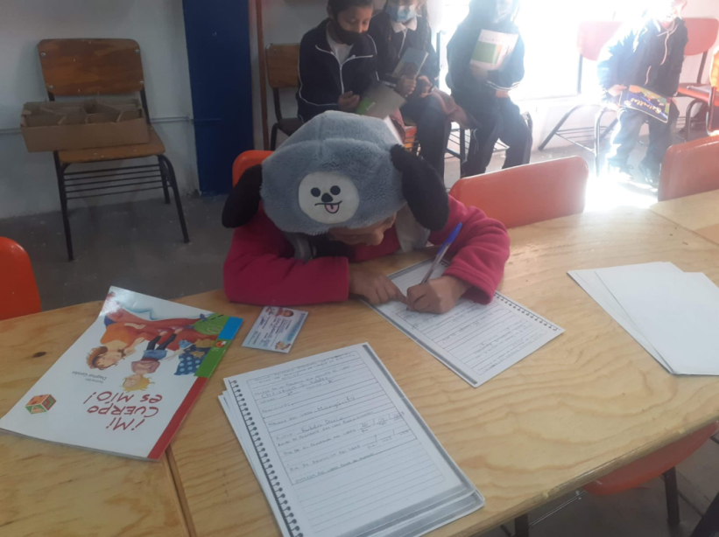
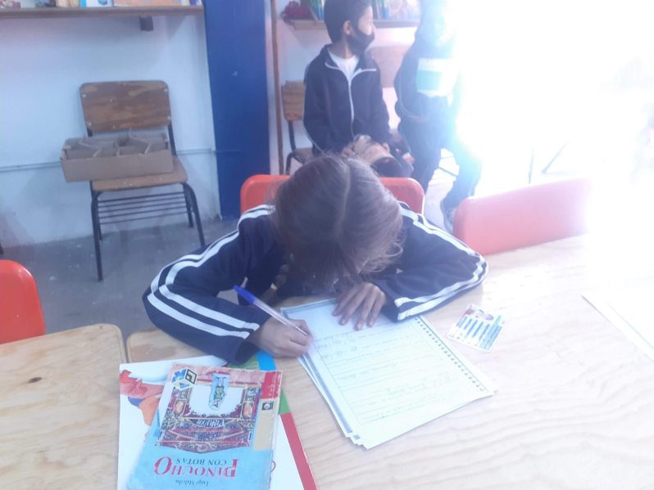

Slide 15
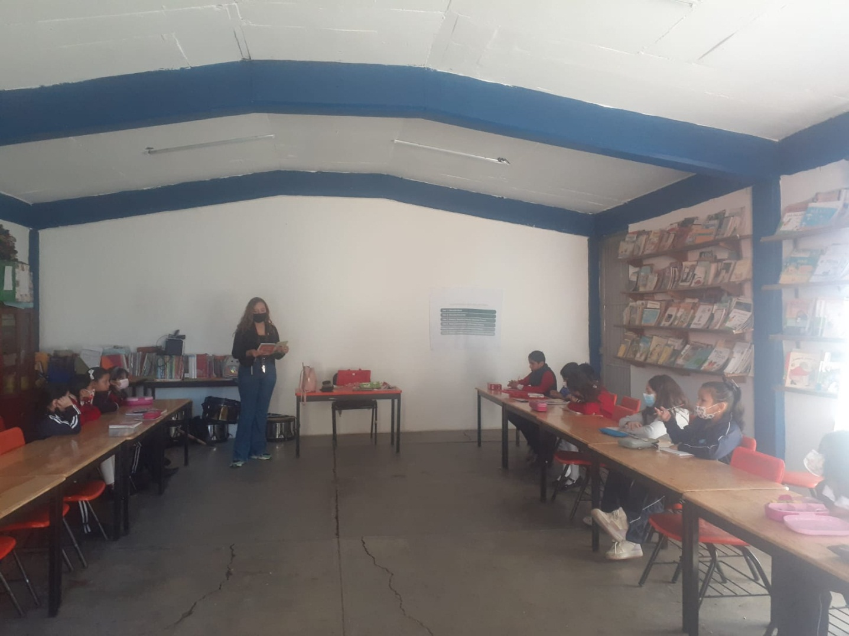
SE INVITO A PADRES DE FAMILIA PARA QUE HICIERAN UN REGALO DE LECTURA DE UN CUENTO AL GRUPO DE SU HIJO (A)

Slide 16
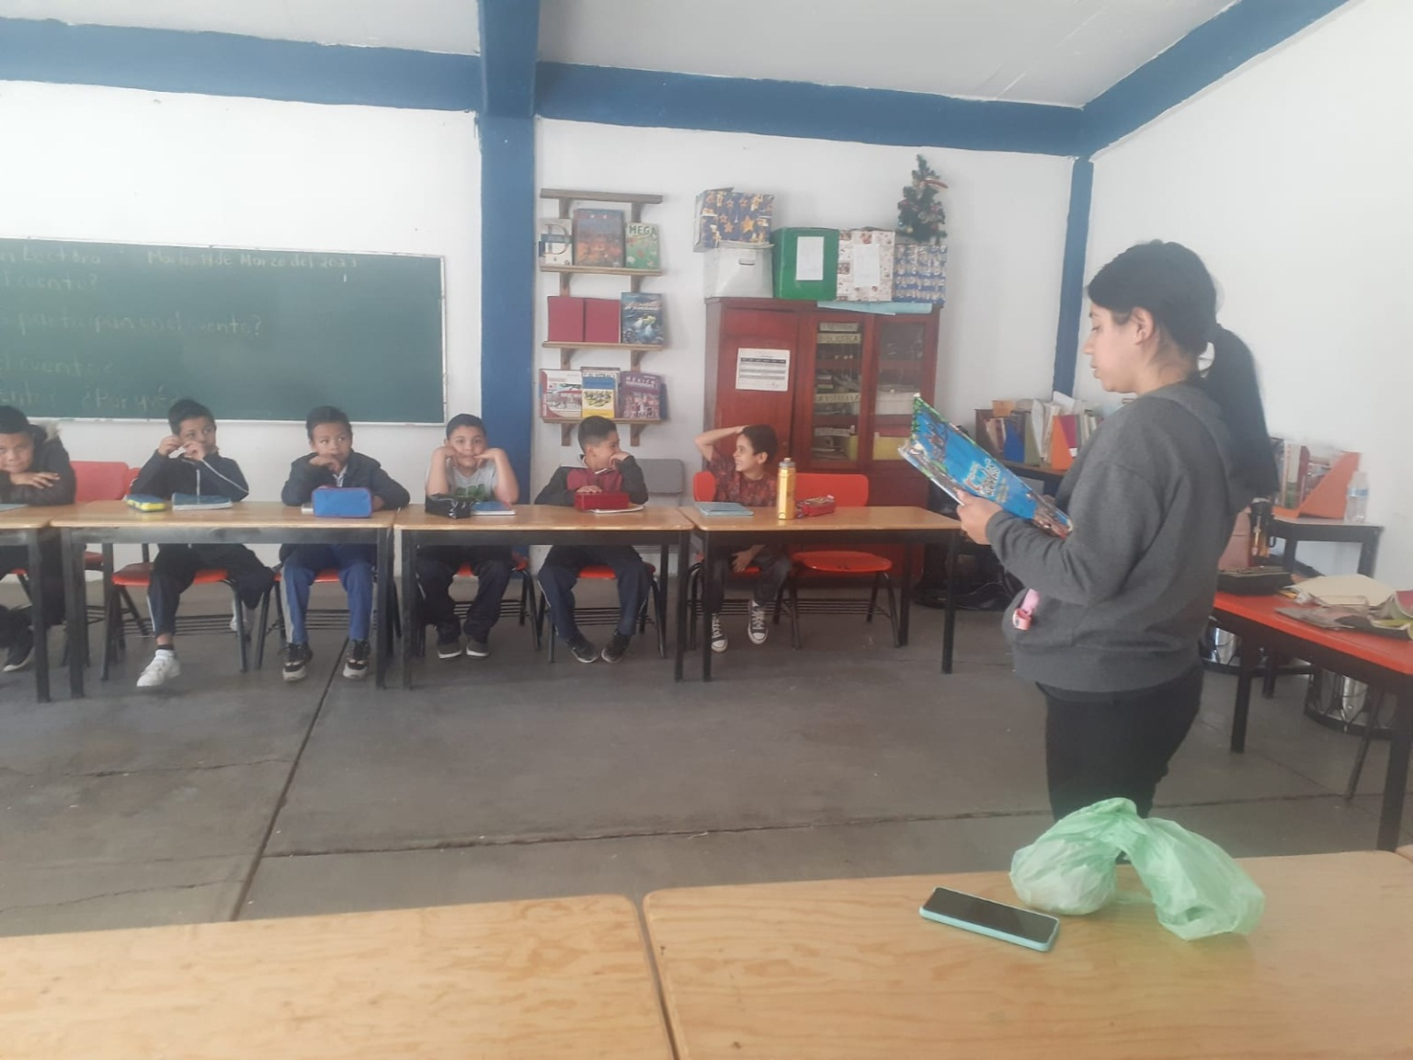

Slide 17
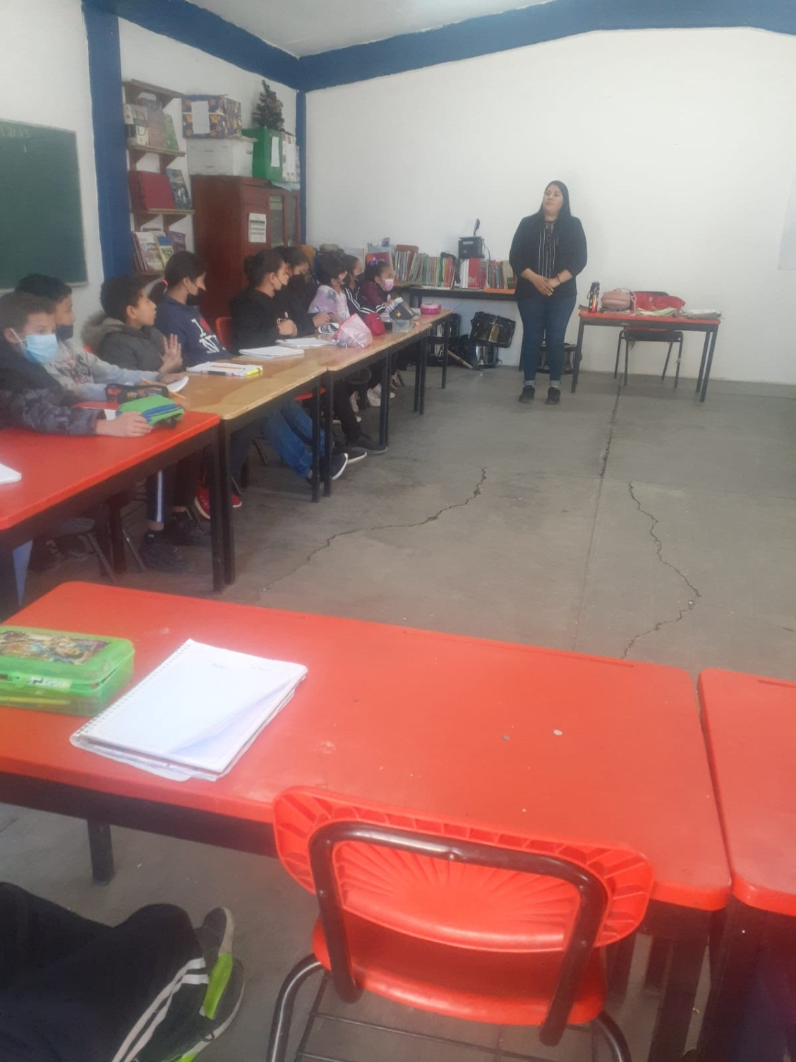

Slide 18
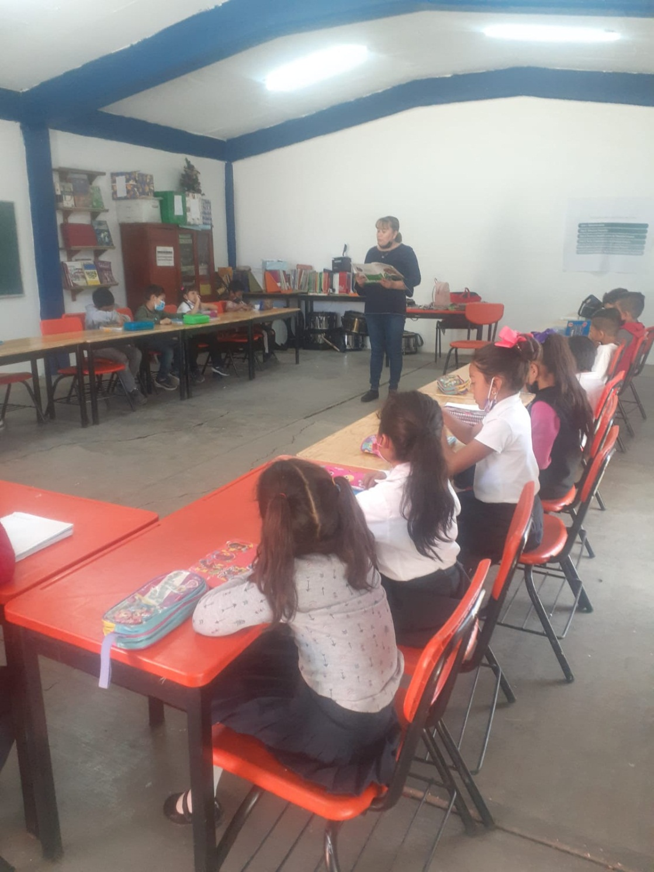

Slide 19
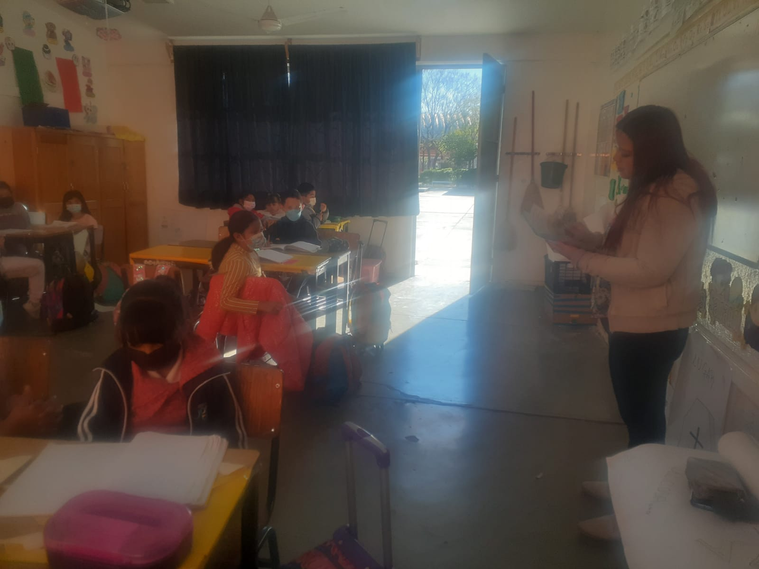

Slide 20
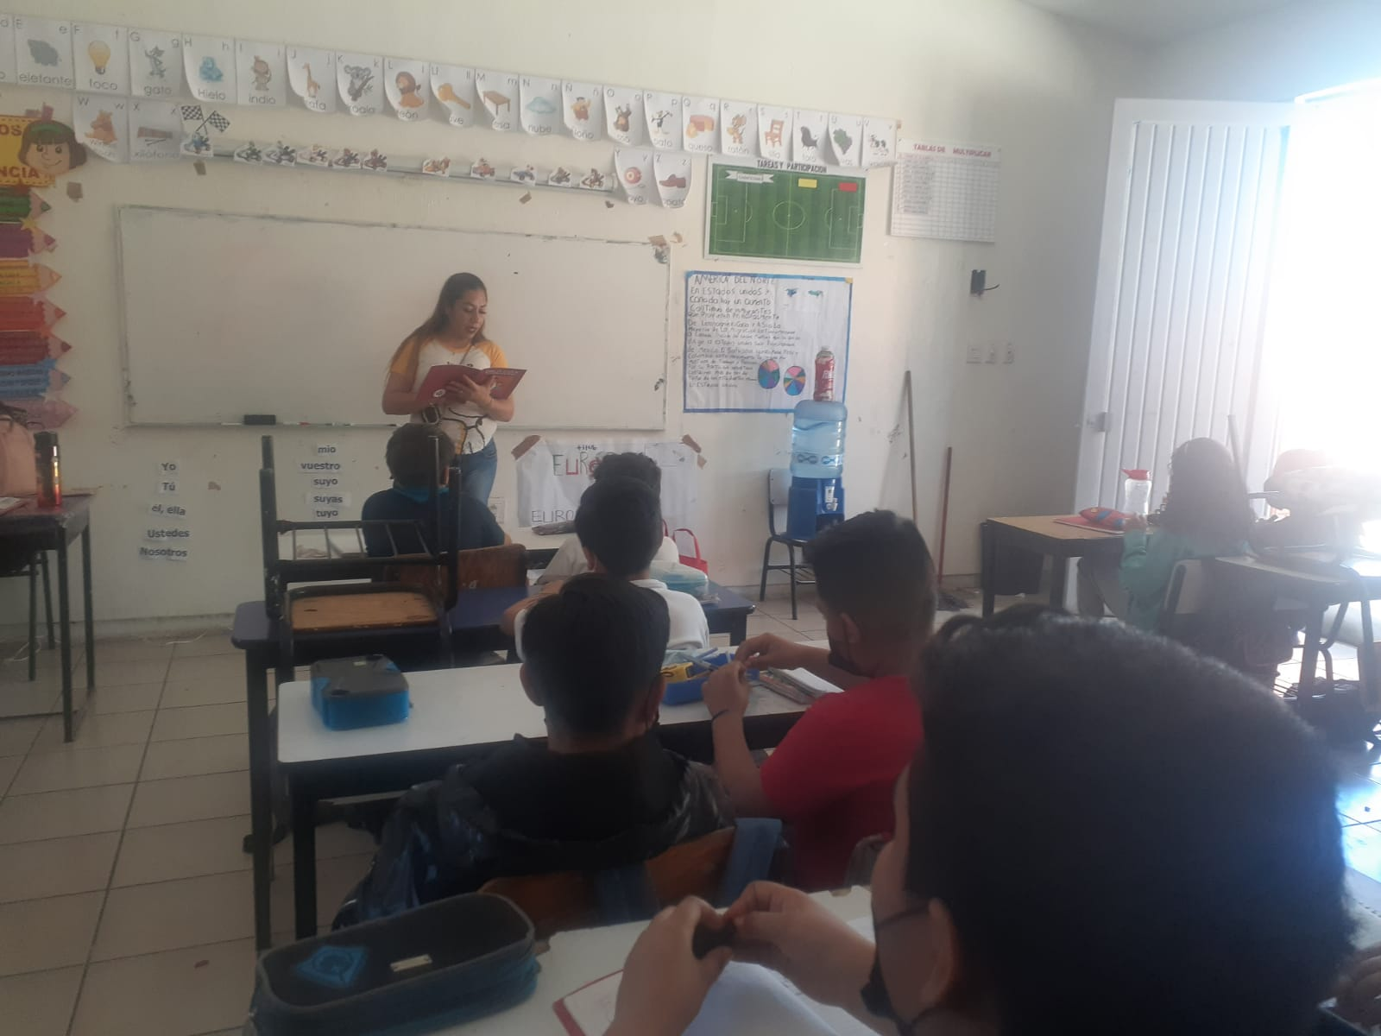

Slide 21
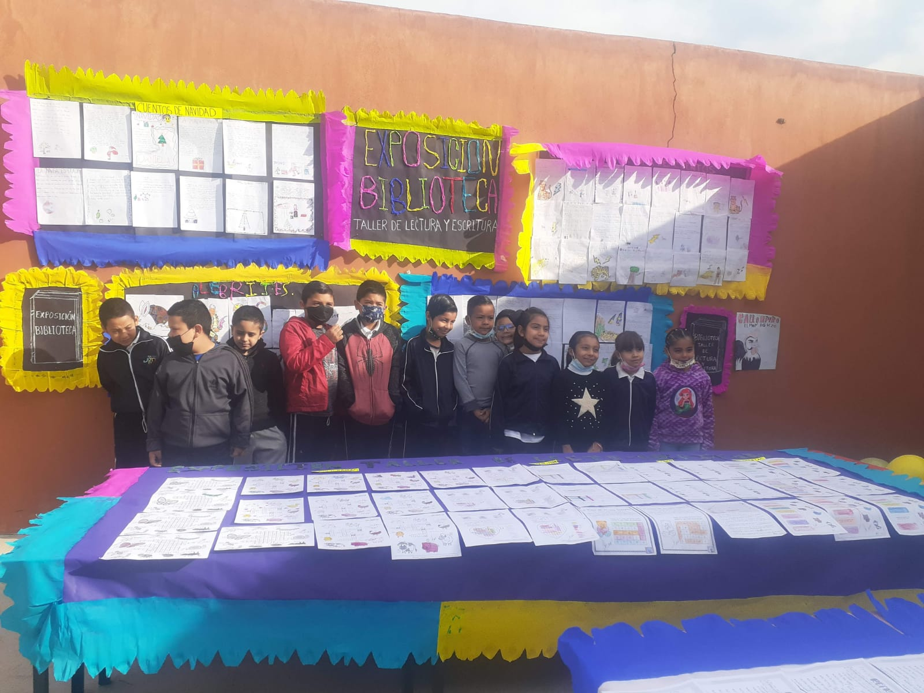
EXPOSICIÓN DE TRABAJOS REALIZADOS EN BIBLIOTECA
30 DE MARZO

Slide 22
